Slide 1






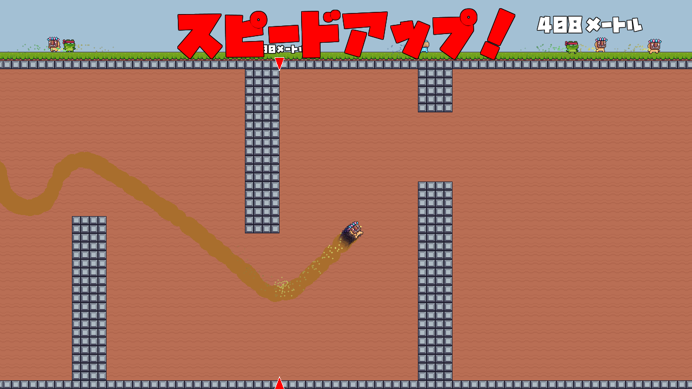
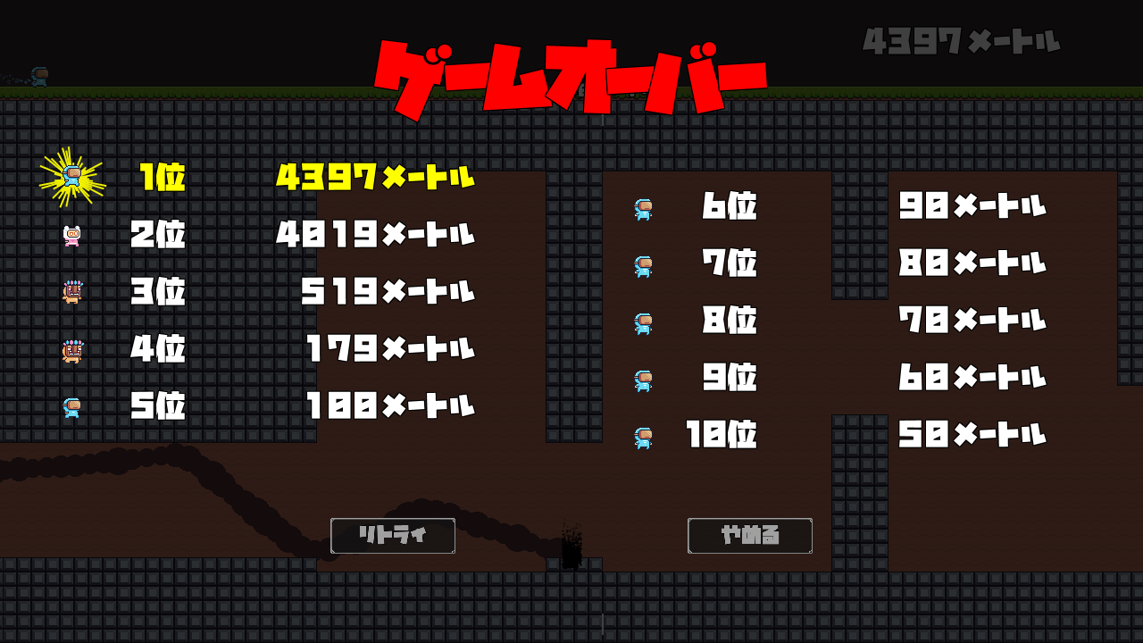
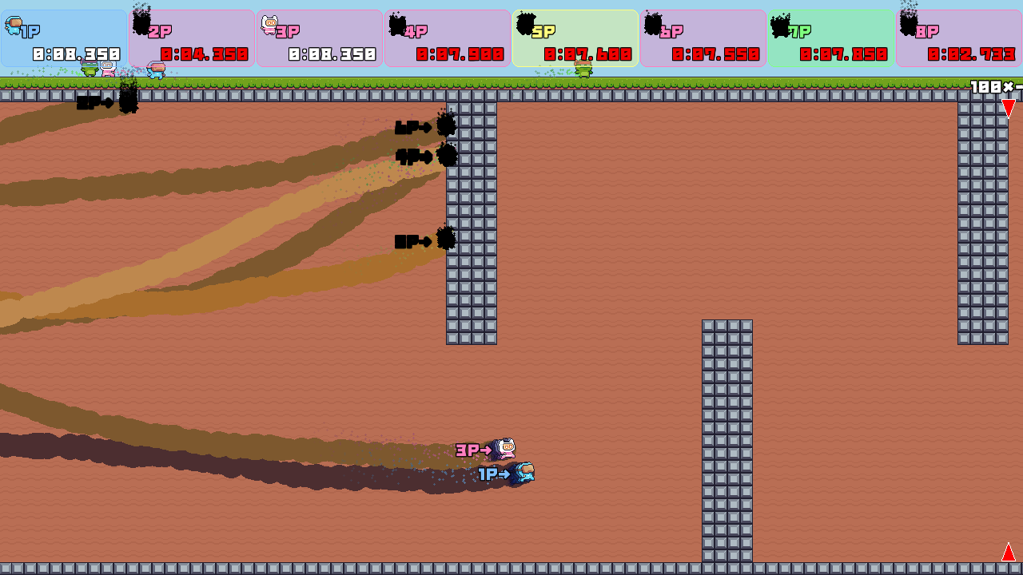
とにかく前に掘り進め!!
壁にぶつからないよう
とにかく掘り進め！
＼おもしろい／
どんどんスピードアップ！
どこまで掘れるかな？
最大８人まで遊べる
対戦プレイも！
＼すごい／
ゲームタイトル：ホルゲーム!
コントローラー対応
おもしろいよ！
最高のゲーム
ジャンル：穴掘りアクション
Windows用ゲーム
かんたん操作
おもしろすぎる！
プレイ時間：5分～
プレイ人数：１～8人
完全無料！
気軽に楽しめる

